Slide 1
Frequenze relative e diagrammi a torta

Slide 2
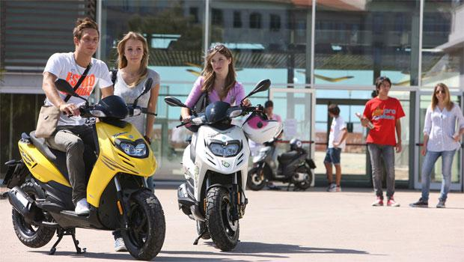
L’indagine sui mezzi di trasporto
I ragazzi e le ragazze hanno gusti diversi?

Slide 3
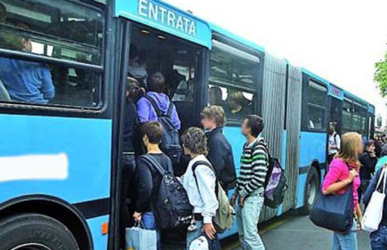

Preferenze di ragazze e ragazzi
Esamino di nuovo le risposte alla domanda:
‘Con quale mezzo di trasporto preferisci arrivare a scuola?’
Separo le risposte delle ragazze da quelle dei ragazzi

Slide 4
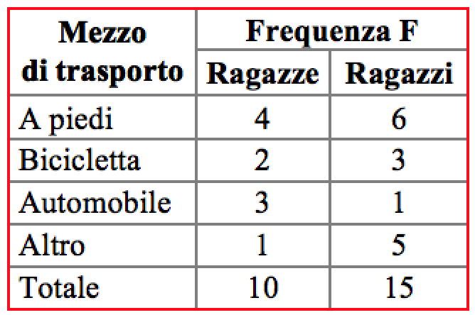
Le risposte di ragazzi e ragazze
Sono di più
i ragazzi che vanno a piedi
Concludo:
In questa classe i ragazzi vanno a piedi più delle ragazze.
Ho ragionato bene?

Slide 5
Ho ignorato un’informazione
Sono di più i ragazzi che vanno a piedi
Sono di più anche i ragazzi in classe

Slide 6
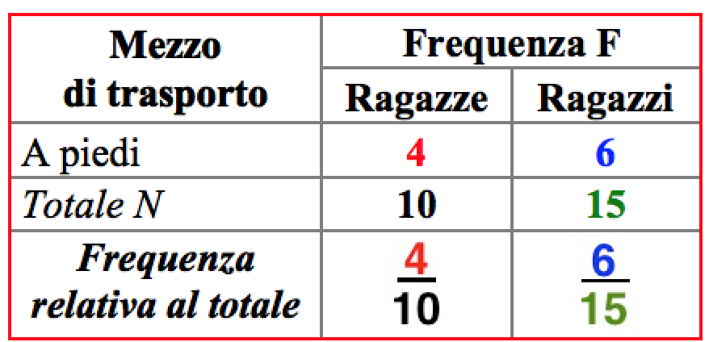
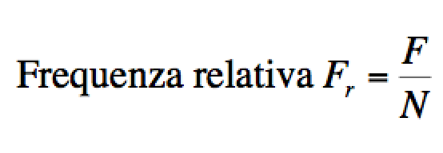
Per esaminare meglio la situazione
Valuto ogni frequenza F relativamente al totale N di studenti esaminati.
In generale

Slide 7

Per esaminare meglio la situazione
Confronto le frequenze relative
Ragazzi e ragazze preferiscono ugualmente andare a piedi.

Slide 8
Attenzione
Frequenza assoluta F di una risposta è:
il numero di volte che la risposta compare in una rilevazione statistica.
Per descrivere in modo sintetico ‘i gusti’ di un solo gruppo di persone.
Frequenza relativa F_{r} di una risposta in un gruppo di N persone è:
il rapporto F/N fra la frequenza assoluta F e il numero N di persone.
Per confrontare ‘i gusti’ di due o più gruppi che non sono composti da uno stesso numero di persone.

Slide 9
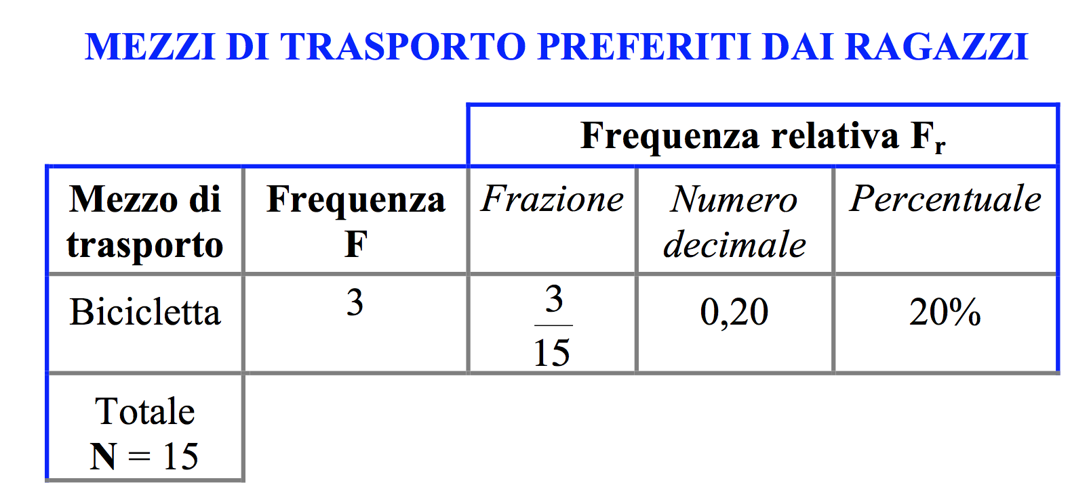
Come scrivere la frequenza relativa
La frequenza relativa è un rapporto fra due numeri naturali; ecco tre esempi per richiamare come scriverla.
ESEMPIO 1
Eseguo la divisione 3:15 = 0,20
Scrivo una frazione con denominatore 100
0,20 = 20/100 = 20%
Risultato esatto con due cifre dopo la virgola

Slide 10
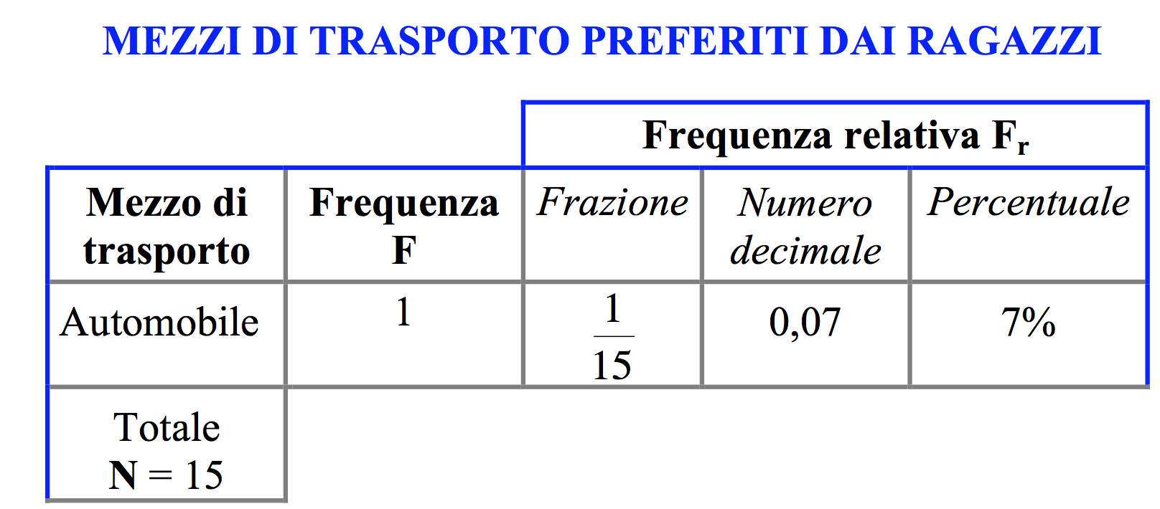
Come scrivere la frequenza relativa
ESEMPIO 2
Eseguo la divisione 1:15 ≅ 0,07
Scrivo una frazione con denominatore 100
0,07 = 7/100 = 7%
Risultato arrotondato con due cifre dopo la virgola
1 : 15 =0,066666666...

Slide 11
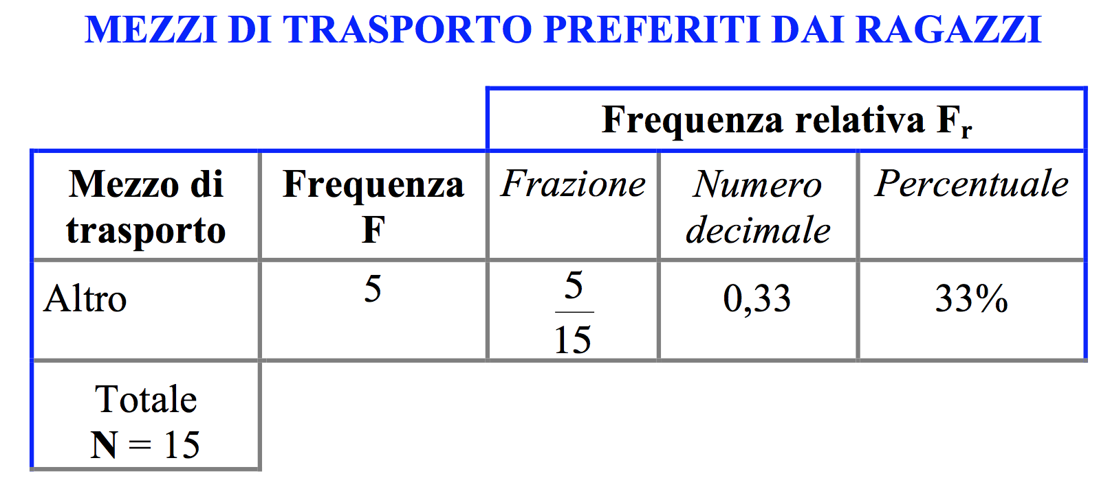
Come scrivere la frequenza relativa
ESEMPIO 3
Eseguo la divisione 5:15 ≅ 0,33
Scrivo una frazione con denominatore 100
0,33 = 33/100 = 33%
Risultato arrotondato con due cifre dopo la virgola
5 : 15 = 0,33333333...

Slide 12
Attività. Diagrammi a torta
Completa la scheda di lavoro per descrivere con un nuovo grafico gli esiti dell’indagine statistica.

Slide 13
Che cosa hai ottenuto

Slide 14
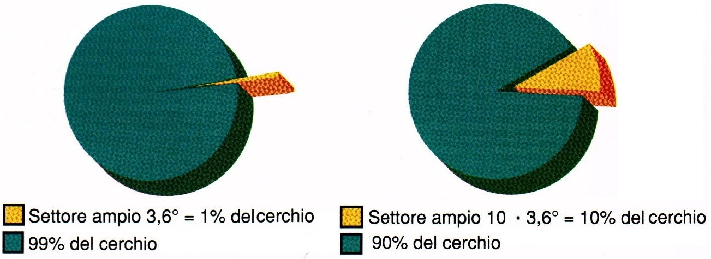
Diagramma a torta
Per disegnare un diagramma a torta divido un cerchio in 100 parti uguali.
Il diagramma a torta prende in vari testi altri nomi: ‘diagramma a settori circolari, diagramma circolare, …

Slide 15
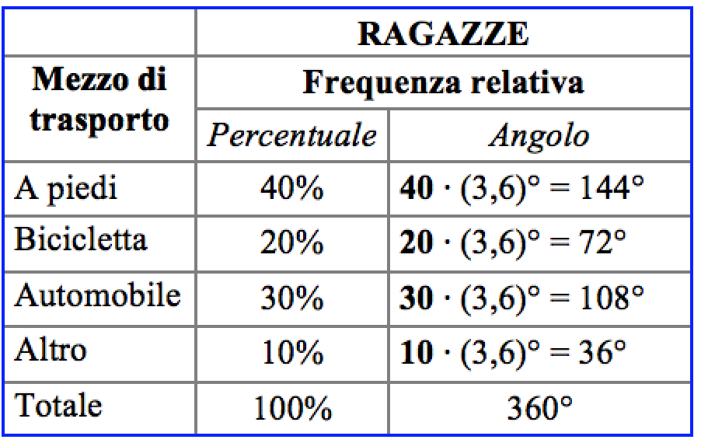
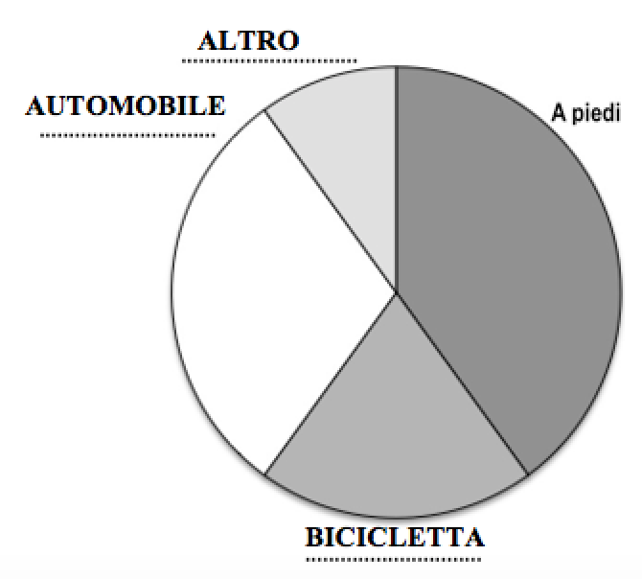
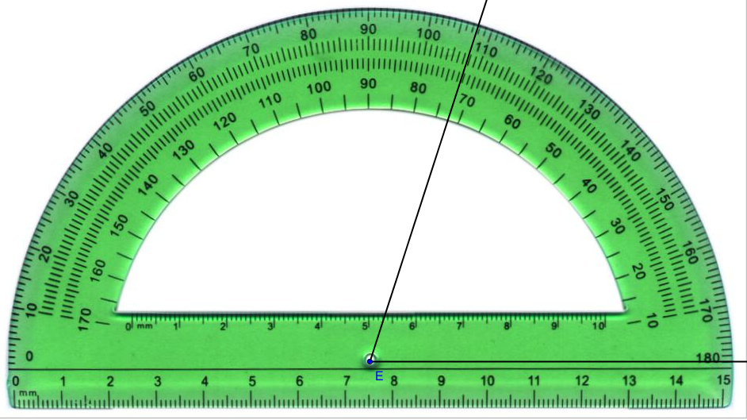
Diagramma a torta
Misuro gli angoli con il goniometro e completo con i nomi dei mezzi di trasporto

Slide 16
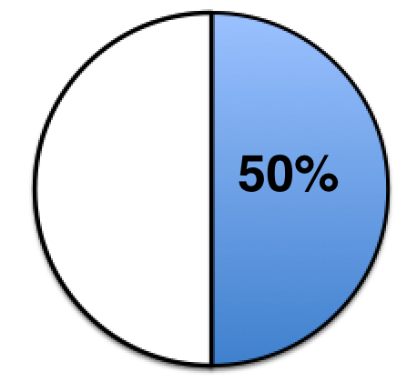
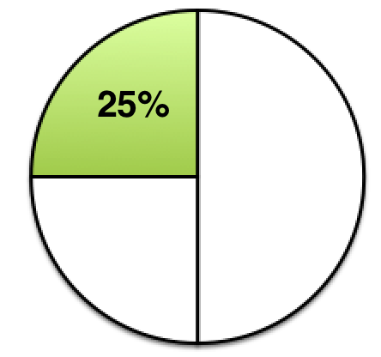
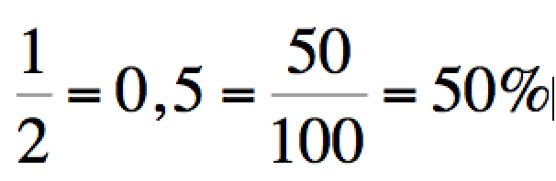
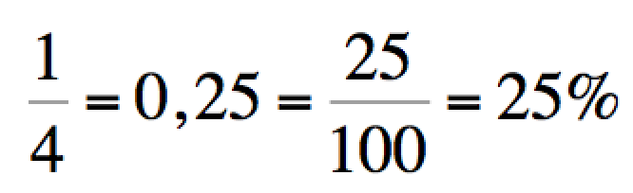
Competenze su diagrammi a torta
Importante
saper leggere diagrammi a torta ‘a colpo d’occhio’;
coordinare frazioni, numeri decimali e percentuali.

Slide 17
Riflessioni su tabelle e diagrammi a torta

Slide 18
Una nuova indagine
Per decidere quali attività sportive pomeridiane attivare, una scuola distribuisce ai suoi 500 studenti il seguente questionario.
Indica le attività sportive che desideri frequentare il pomeriggio:
calcetto ☐ palla a volo ☐ atletica leggera ☐
Ecco la tabella che raccoglie le risposte ottenute
Sport | Frequenza
Calcetto | 240
Palla a volo | 320
Atletica | 80
Nessuno | 160

Slide 19
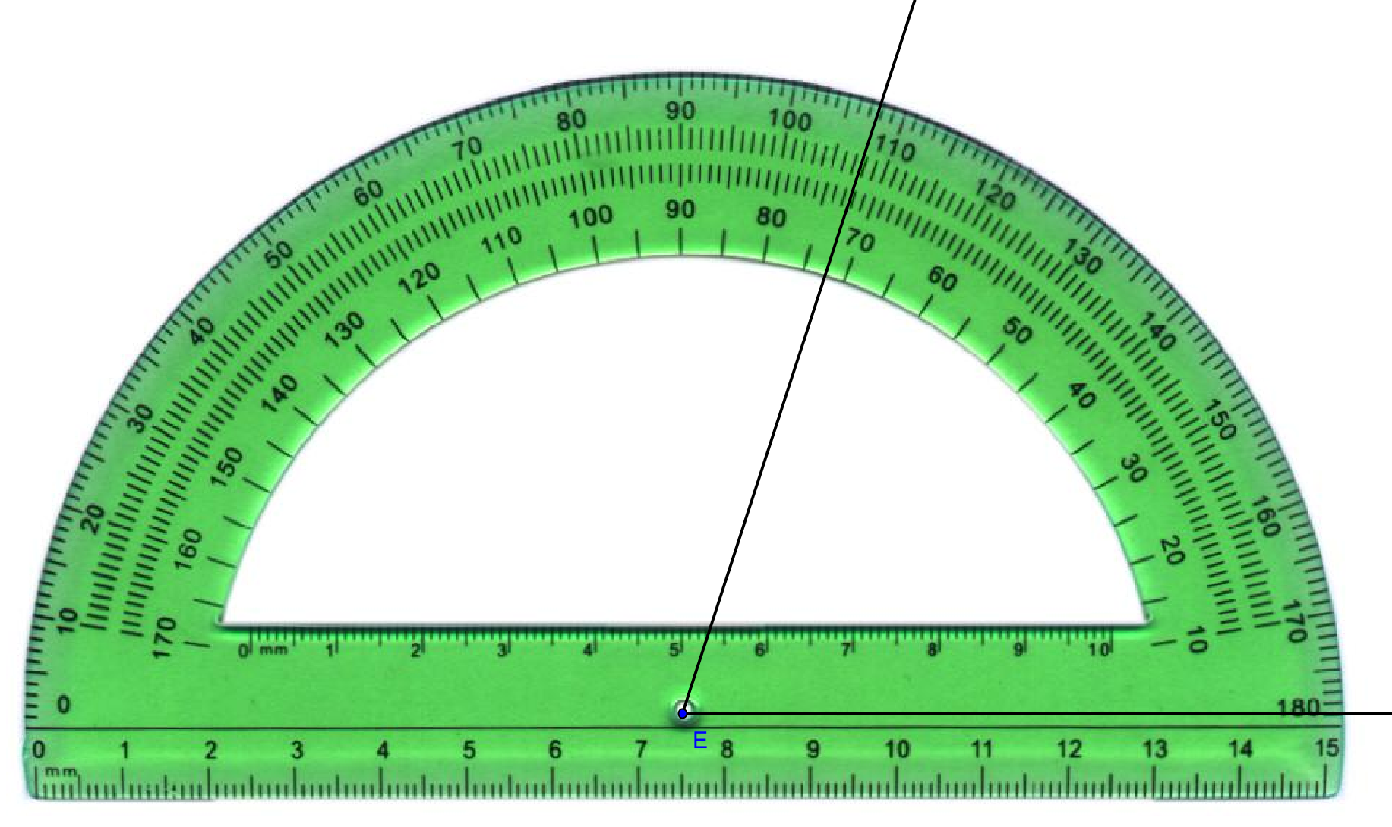
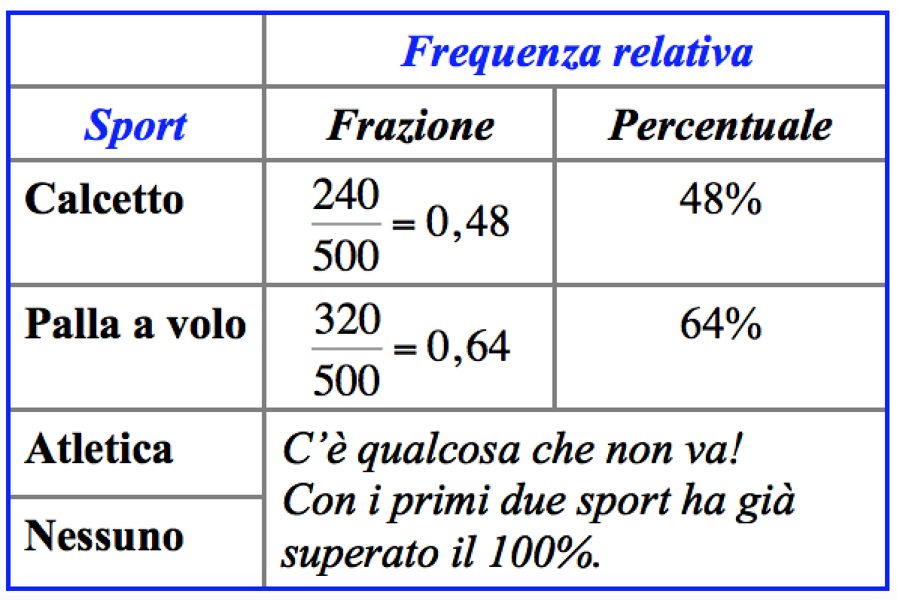
Tabella con frequenze relative
Per organizzare i dati, ora decido di calcolare le frequenze relative e tracciare un diagramma a torta
Che cosa è successo?

Slide 20
Nuova tabella con frequenze assolute
Rileggo uno dei questionari
Indica le attività sportive che desideri frequentare il pomeriggio:
calcetto ☐ palla a volo ☐ atletica leggera ☐
Alcuni dei 500 studenti hanno scelto più di uno sport.
Completo la tabella iniziale con la somma delle frequenze
Sport | Frequenza
Calcetto | 240
Palla a volo | 320
Atletica | 80
Nessuno | 160
Totale | 800
Totale delle scelte su tutti i questionari

Slide 21
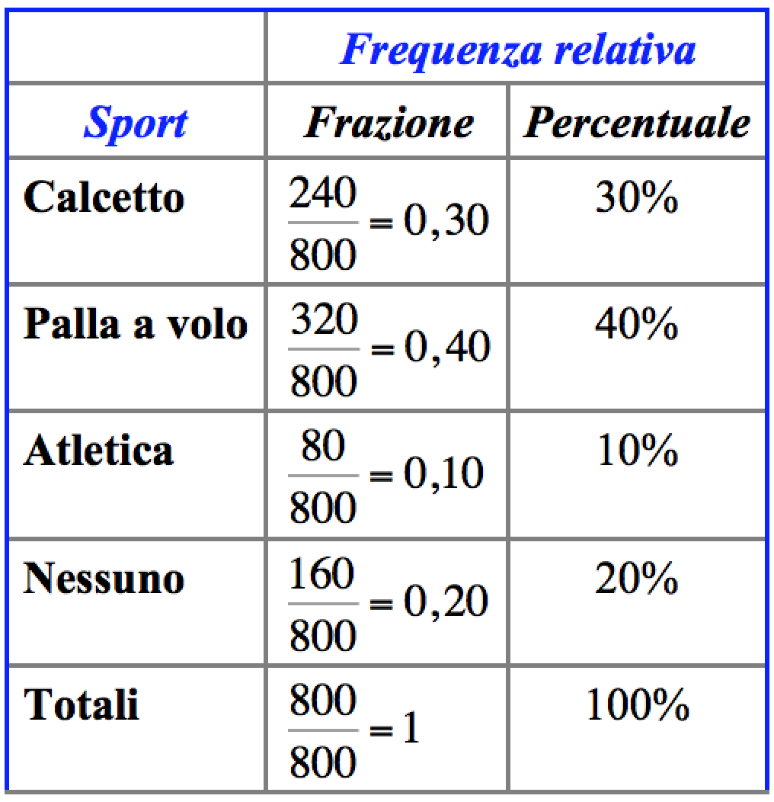
Nuova tabella con frequenze relative
Allora correggo l’errore e calcolo le frequenze relativamente al totale 800.

Slide 22
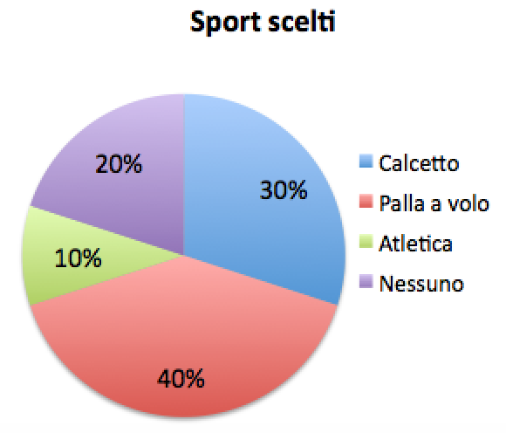
Il diagramma a torta
Poi traccio il diagramma a torta e lo faccio vedere al collega che deve organizzare le attività sportive
Dice il collega: ‘Ecco l’informazione che mi serve subito: il 40% dei 500 studenti ha scelto la palla a volo; organizzo per 200 studenti che giocano a palla a volo’.
Va bene così?

Slide 23
Un errore
No! Non va bene
Gli studenti che hanno scelto palla a volo NON sono 200! Sono invece 320.
Sport | Frequenza
Calcetto | 240
Palla a volo | 320
Atletica | 80
Nessuno | 160
Totale | 800
Dove è l’errore?

Slide 24
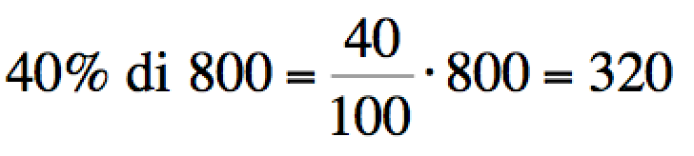
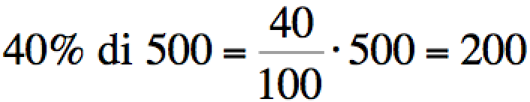
Un errore
Il collega ha pensato le frequenze relative al totale di 500 studenti; invece io avevo calcolato le frequenze relative al totale delle 800 scelte sui questionari, ... ma non l’ho detto!

Slide 25
Errore corretto
Ecco un modo più chiaro e utile per tutti di presentare i dati di questa indagine.
È stato distribuito a 500 studenti il seguente questionario
Indica le attività sportive che desideri frequentare il pomeriggio:
calcetto ☐ palla a volo ☐ atletica leggera ☐
Tutti gli studenti hanno risposto e le scelte sono nella tabella qui sotto
Sport | Scelte
Calcetto | 240
Palla a volo | 320
Atletica | 80
Nessuno | 160
Totale delle scelte | 800*
*Ogni studente poteva scegliere più di uno sport.

Slide 26
Attenzione alla lettura di tabelle e grafici
Quando leggiamo i ‘sondaggi di opinione’ esaminiamo non solo le risposte, ma anche i quesiti posti.
Quando leggiamo le frequenze relative in percentuale, cerchiamo il totale e il suo significato!

Slide 27

Mentire con statistica e numeri veri

Slide 28
Diagramma a torta con Excel

Slide 29
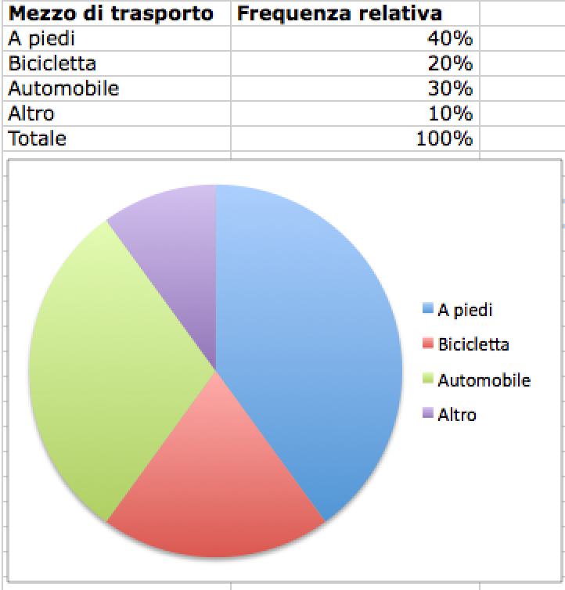
Diagramma a torta con Excel
Ecco il diagramma a torta con Excel
Che cosa succede se introduco un dato errato?

Slide 30
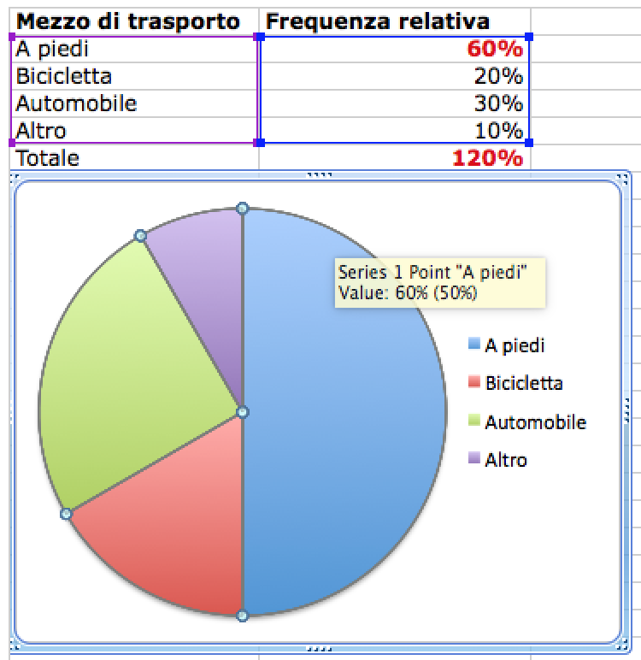
Diagramma a torta con Excel
Che cosa succede se introduco un dato errato?
Il software dà automaticamente un diagramma ‘modificato’.
Solo se passo con il mouse sulla zona celeste, il software avverte che ha disegnato il 50%, anche se il dato era 60%.
Per avere un diagramma a torta corretto, la somma delle percentuali deve essere 100%.

